Slide 1

Creative Engineering Design
창의공학설계
김대수 지음

Slide 2
부록
1. 프로젝트 계획서 2. 프로젝트 중간보고서
3. 프로젝트 수행평가표 4. 팀원편성표 및 역할
5. 간트 차트 6. 프로젝트 평가표
7. 팀 프로젝트 최종보고서
여기서는 공학설계 프로젝트 수행과 관련된 보고서를 비롯한 여러 가지 양식들을 제시한다. 양식은 기
관에 따라 조금씩 다르지만 기본적인 형태는 큰 차이가 없을 것이다. 따라서 프로젝트 수행할 경우 여
기에 있는 양식을 참조하면 좋을 것이다.

Slide 3
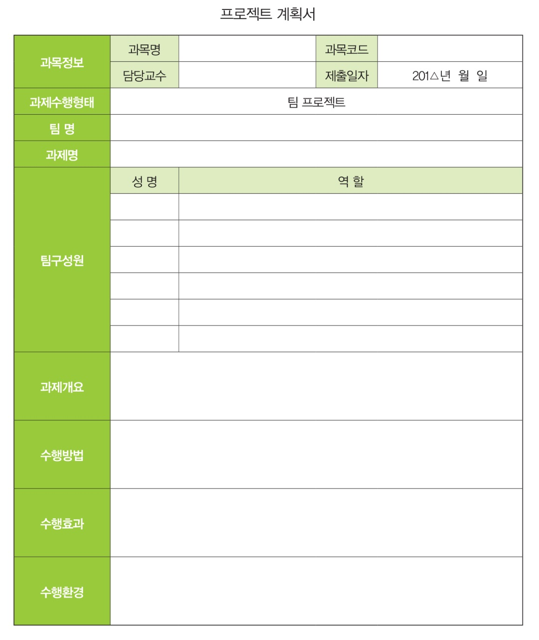
프로젝트 계획서

Slide 4
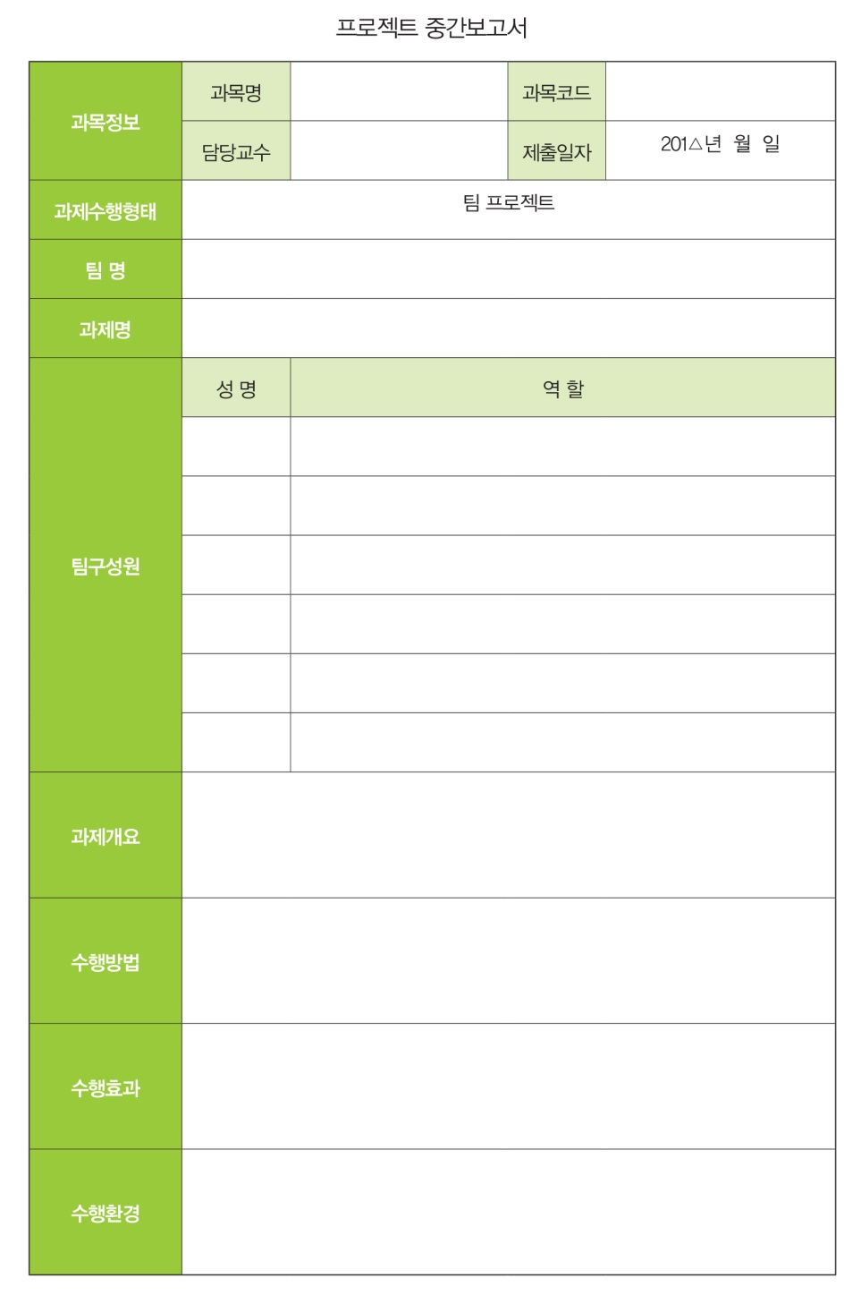
프로젝트 중간보고서

Slide 5
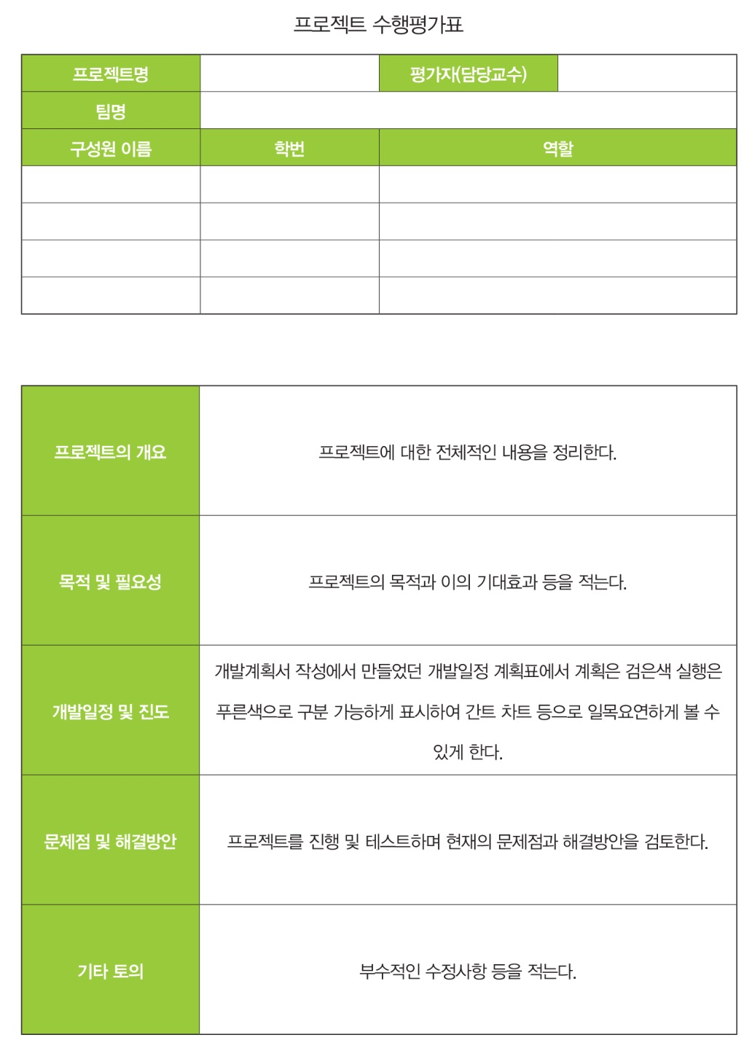
프로젝트 수행평가표

Slide 6
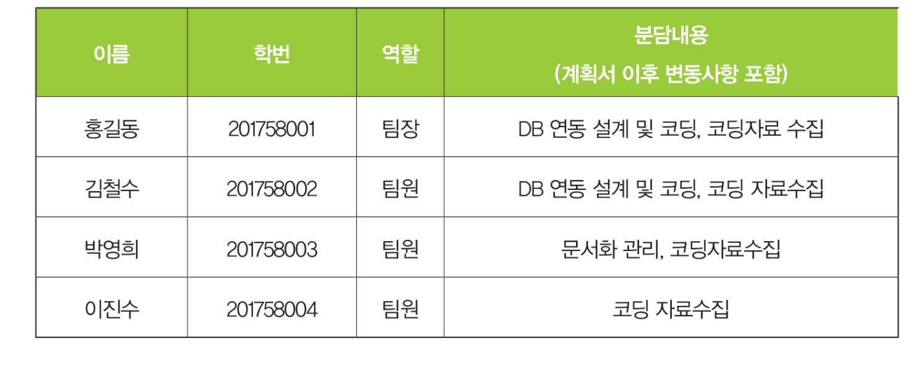
팀원편성표 및 역할

Slide 7

간트 차트

Slide 8
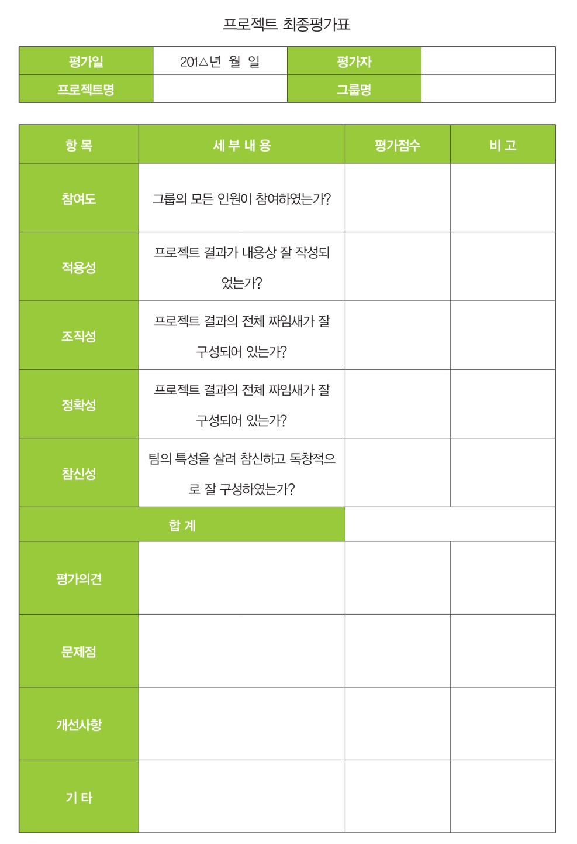
프로젝트 최종평가표

Slide 9
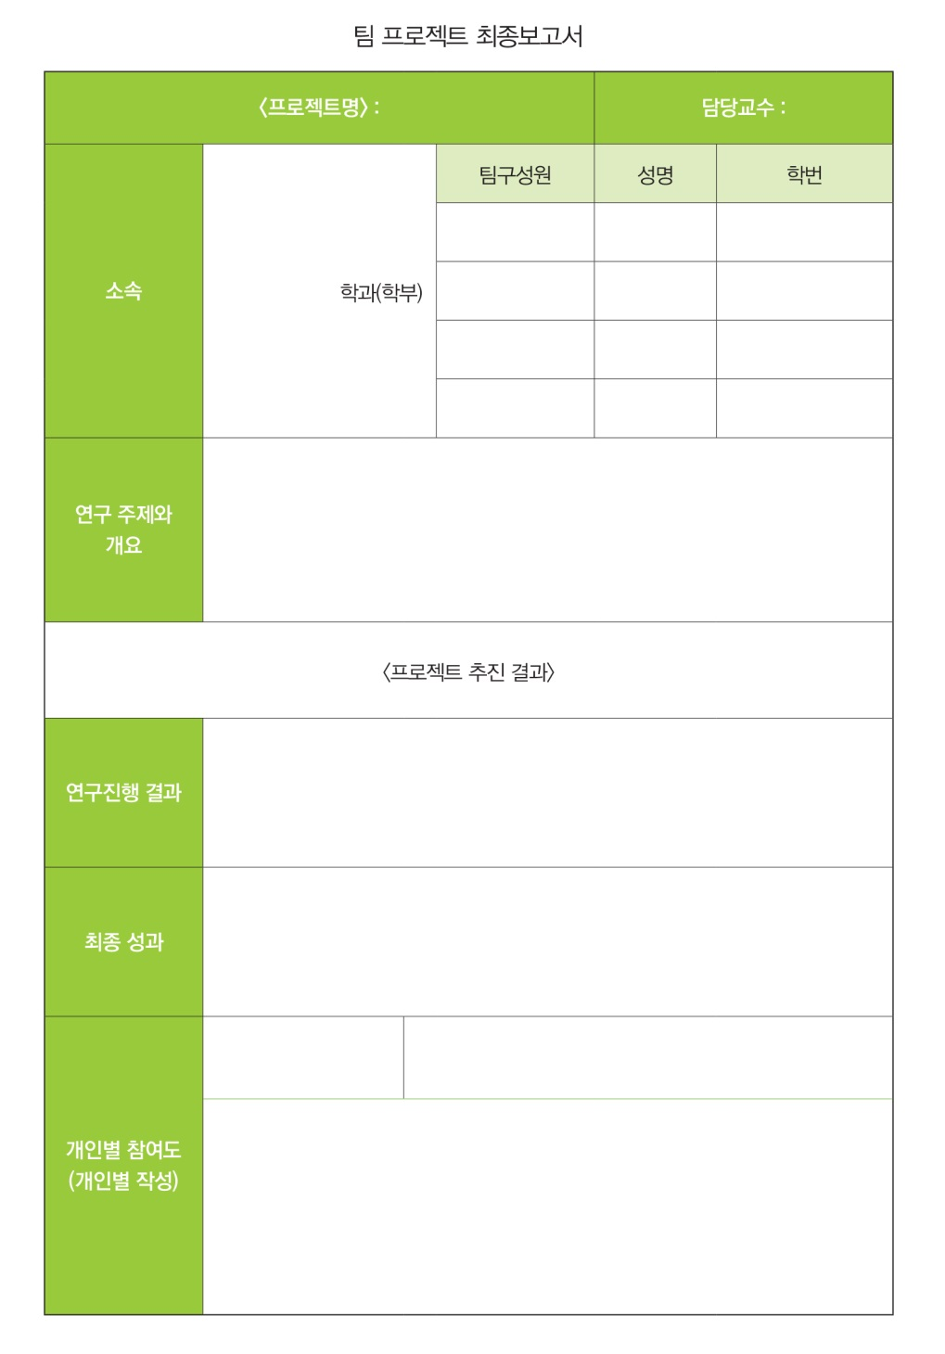
팀 프로젝트 최종보고서

